Slide 1

Звукові явища . Швидкість звуку

Slide 2
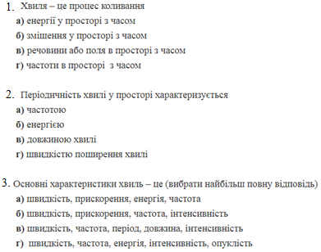

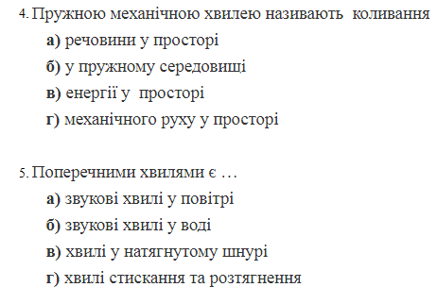
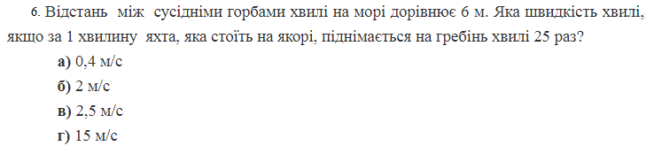
Пройдіть тест, щоб згадати матеріал минулого уроку

Slide 3
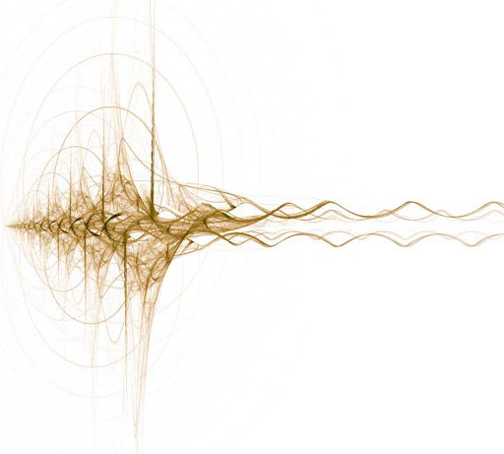
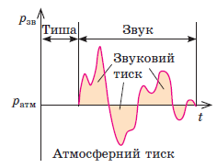
Звукові хвилі
Звукові (акустичні) хвилі — це механічні хвилі з частотами від 20 Гц до 20 кГц.
Звукові хвилі зазвичай доходять до вуха через повітря — у вигляді почергових згущень і розріджень (тобто в повітрі звукові хвилі є поздовжніми). У зонах згущень (розріджень) тиск повітря є незначно більшим (меншим) від атмосферного

Slide 4
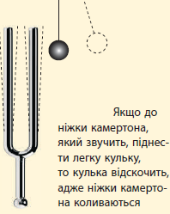
Властивості звуку
Оскільки звук є механічною хвилею, всі властивості хвильового руху стосуються й звуку.
Звук поширюється в середовищі зі скінченною швидкістю, яка залежить від температури, густини, складу та інших характеристик середовища.
Джерелом звуку є тіло, що коливається. Такі коливання можуть бути вимушеними (дифузор гучномовця), вільними (струна гітари), автоколиваннями (струни смичкових інструментів).
Звукові хвилі не поширюються у вакуумі.
Під час поширення звуку не відбувається перенесення речовини, але відбувається перенесення енергії.
Звукові хвилі можуть накладатись одна на одну (явище інтерференції);
можуть огинати перешкоди (явище дифракції).

Slide 5
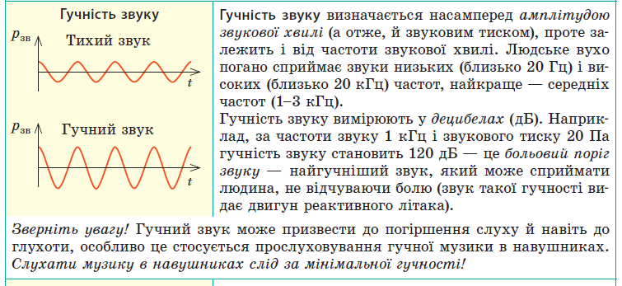
Суб’єктивні характеристики

Slide 6
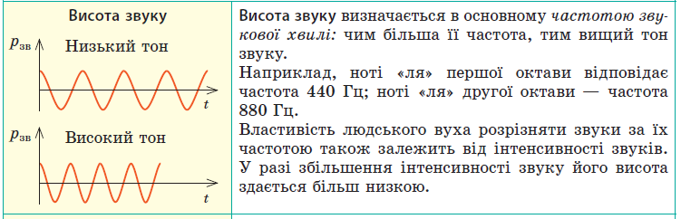
Суб’єктивні характеристики

Slide 7
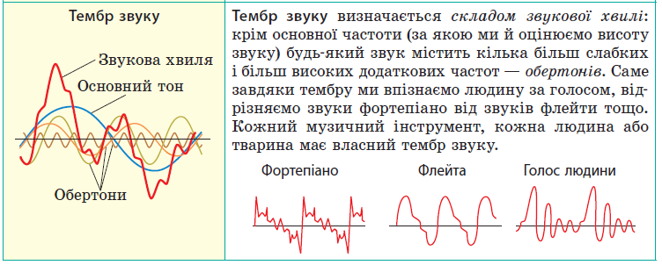
Суб’єктивні характеристики

Slide 8
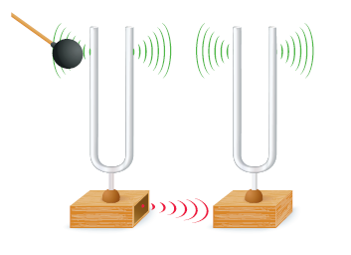
Акустичний резонанс
Акустичний резонанс — це явище різкого зростання амплітуди звукового сигналу в разі наближення частоти сигналузбудника до частоти власних коливань системи.

Slide 9
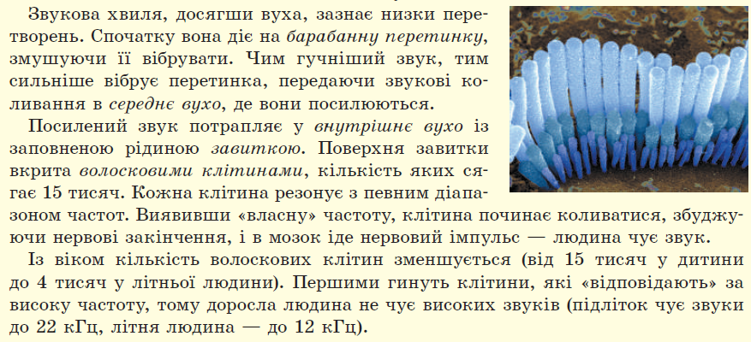
Як ми чуємо звук

Slide 10
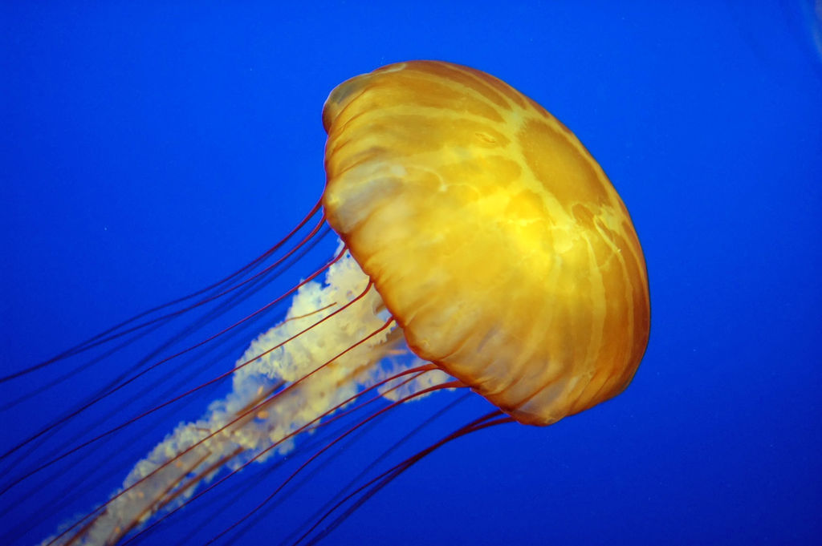
інфра- й ультразвук
Інфразвук (від латин. infra — нижче, під) — механічні хвилі, частота яких менша від 20 Гц.
Механічні хвилі, частота яких перевищує 20 кГц, називають ультразвуковими хвилями (від латин. ultra — понад, за межами).
Медузи відчувають інфразвук від шторму,
що наближається, за 15 годин до його початку, тому заздалегідь відпливають від берега

Slide 11
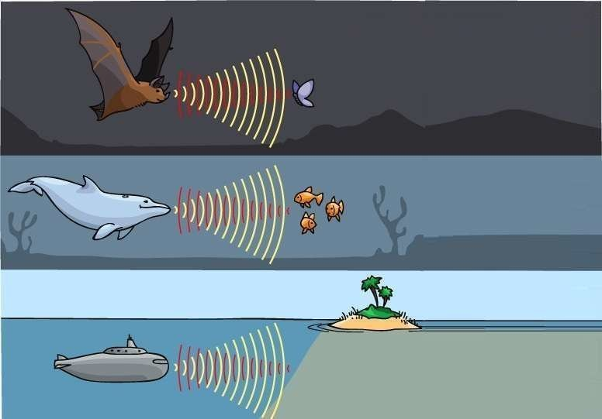
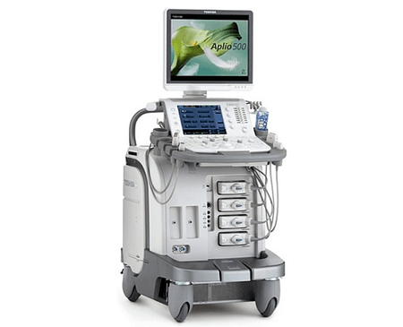
інфра- й ультразвук
Кажани та дельфіни, випромінюючи ультразвук і сприймаючи його відлуння, можуть навіть у повній темряві знайти дорогу або спіймати здобич.
Ультразвукове дослідження дозволяє ≪побачити≫ ще не народжене немовля, дослідити стан внутрішніх органів, виявити сторонні тіла в тканинах.
Ультразвукову локацію астосовують також на морських суднах — для виявлення об’єктів у воді (сонари) і дослідження рельєфу морського дна (ехолоти); у металургії — для виявлення та встановлення розмірів дефектів у виробах (дефектоскопи).

Slide 12
Домашнє завдання
Підручник: Фізика 10 кл. Стандарт. За редацією В.Г. Баряхтара, С.О. Довгого:
Опрацювати: §23
Вправа 23 № 1-4 (розв'язати)
Розв’язки надіслати: dimaslyuta@gmail.com – пошта.
0660098440 Viber, Telegram

